Slide 1
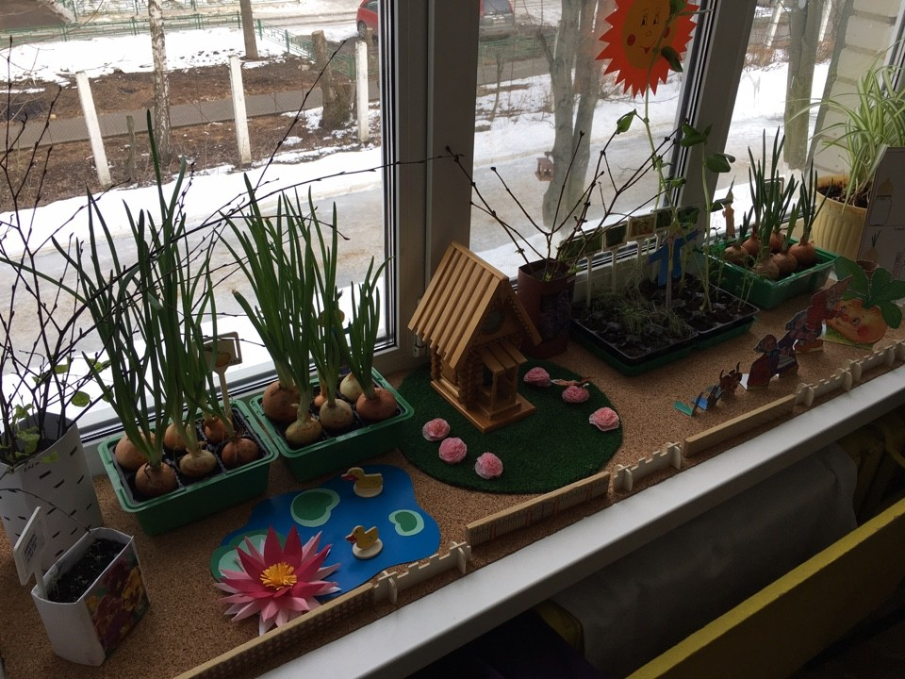
Презентация проекта «Чудо – огород на окошке растёт» в разновозрастной группе «Родничок»
Выполнила: Казеко Г.М.

Slide 2
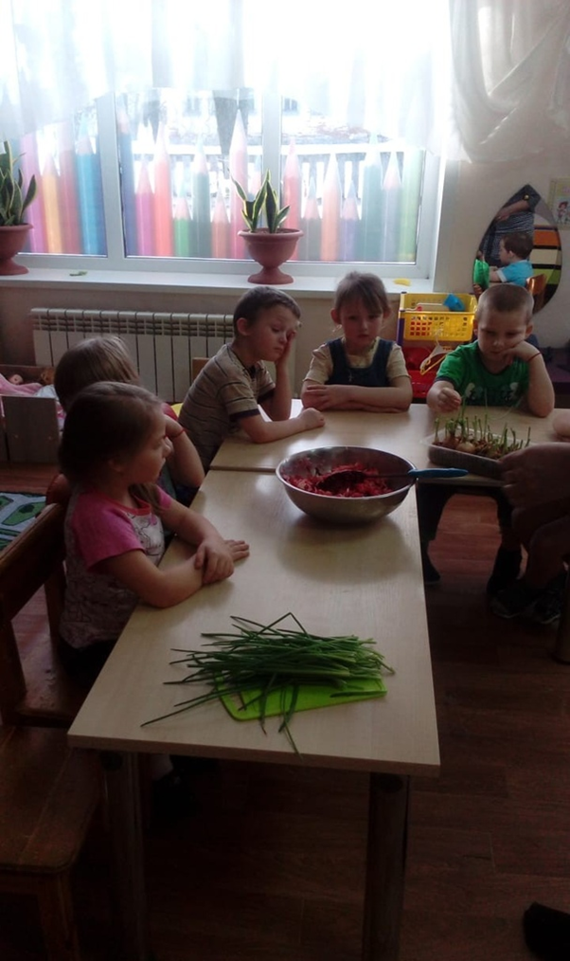
Цель:
Формирование у детей интереса
к опытнической и
исследовательской деятельности
по выращиванию культурных
растений в комнатных условиях.

Slide 3
ЗАДАЧИ:
Обогащать представления о растениях и поддерживать стремление отражать их в разных
продуктах детской деятельности.
• Развивать интерес к развитию и росту растений, наблюдательность и любознательность.
• Формировать у детей представления о росте и потребности растений.
• Дать наглядное представление о необходимости света, тепла и влаги для их роста.
• Формировать представления о структуре трудового процесса.
• Совместно со взрослым устанавливать взаимосвязь «цель — результат» в труде.
• Формировать чувство ответственности при уходе за растениями: вовремя полить, рыхлить почву.
• Способствовать развитию самостоятельности, уверенности, положительной самооценки.

Slide 4
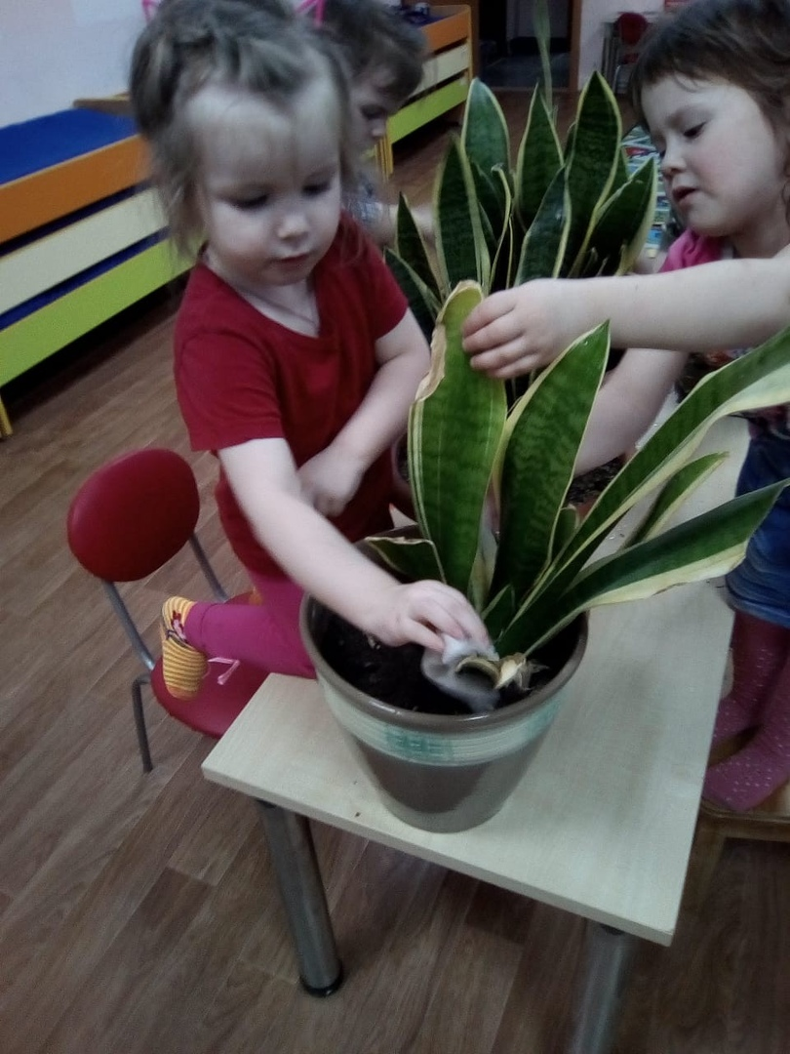
Участники проекта:
Участники Проекта:
Дети разновозрастной группы «Родничок», воспитатель, родители.
Тип Проекта:
По содержанию: обучающий,
познавательный,
исследовательский.
По числу участников: групповой
По времени проведения:
краткосрочный.
По характеру: в рамках ДОЧУ.

Slide 5
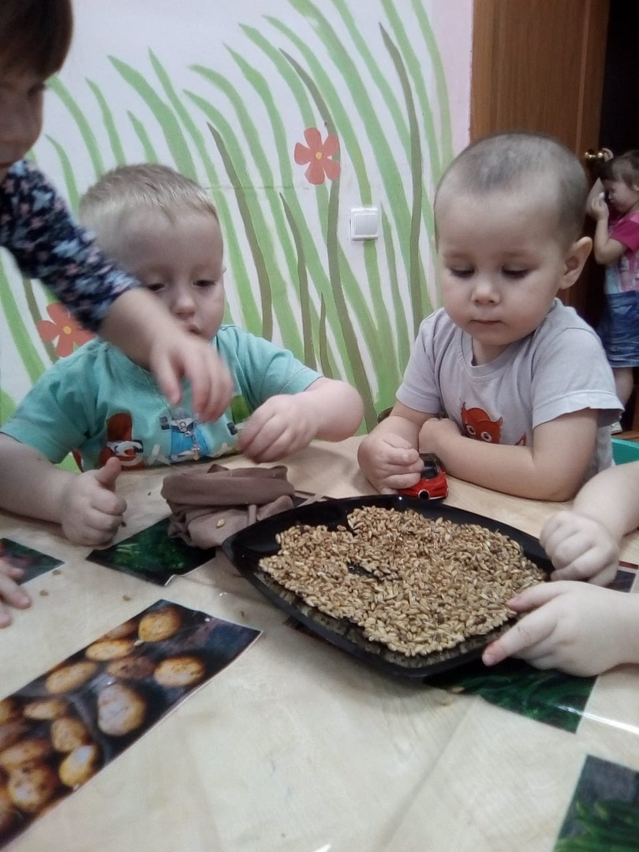
Проект включает в себя
три этапа:
➢ Подготовительный
➢ Основной
(исследовательский)
➢ Заключительный

Slide 6
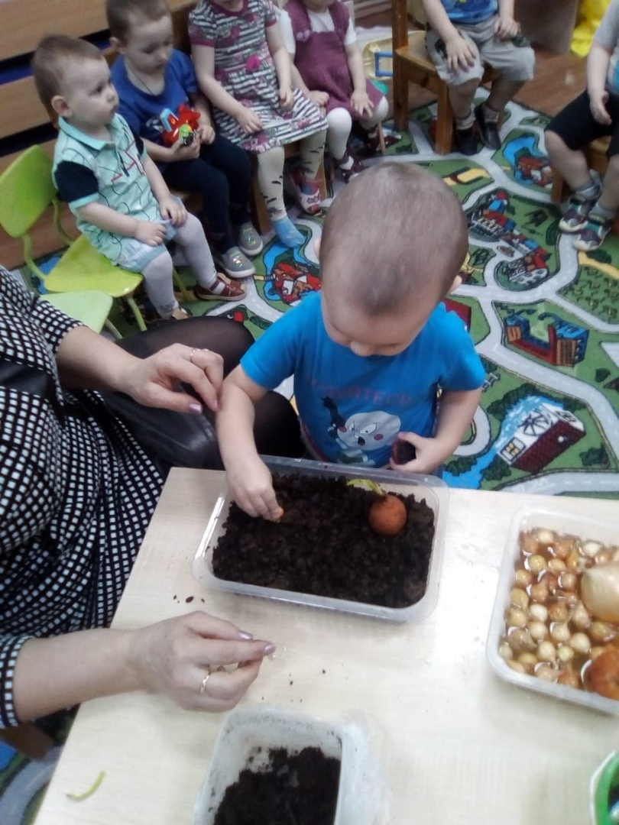
Предполагаемый результат Проекта:
Дети знают и применяют
полученные знания по
уходу за культурными и огородными растениями

Slide 7
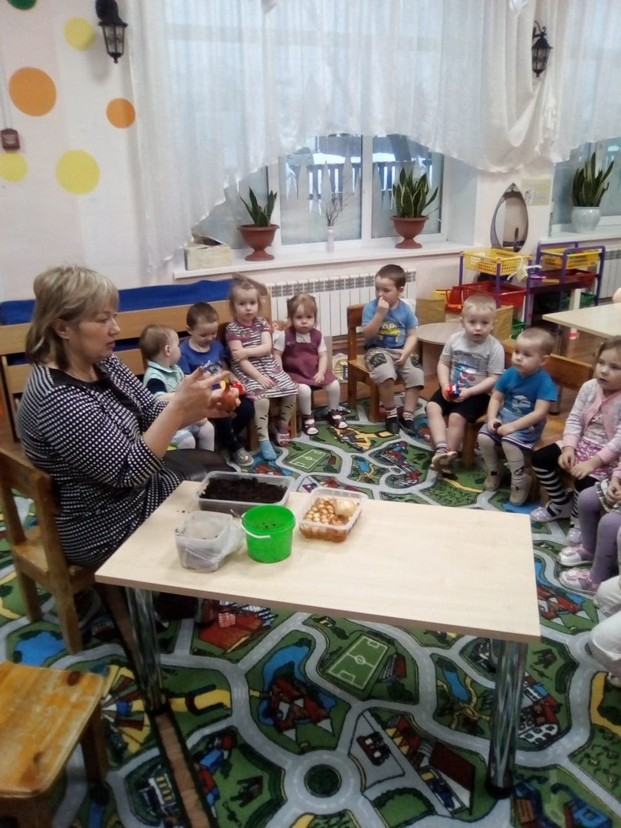
1 этап - подготовительный
1.Беседы с детьми (выявление знаний детей о
растениях).
2.Сбор художественной литературы: стихи,
загадки, пословицы, поговорки,
рассказы, сказки про овощи, экологические
сказки.
3.Приобретение необходимого оборудования
(контейнеры, земля, удобрения, семена).
4.Разбивка огорода на подоконнике.
5.Изготовление табличек - указателей с
названиями растений

Slide 8
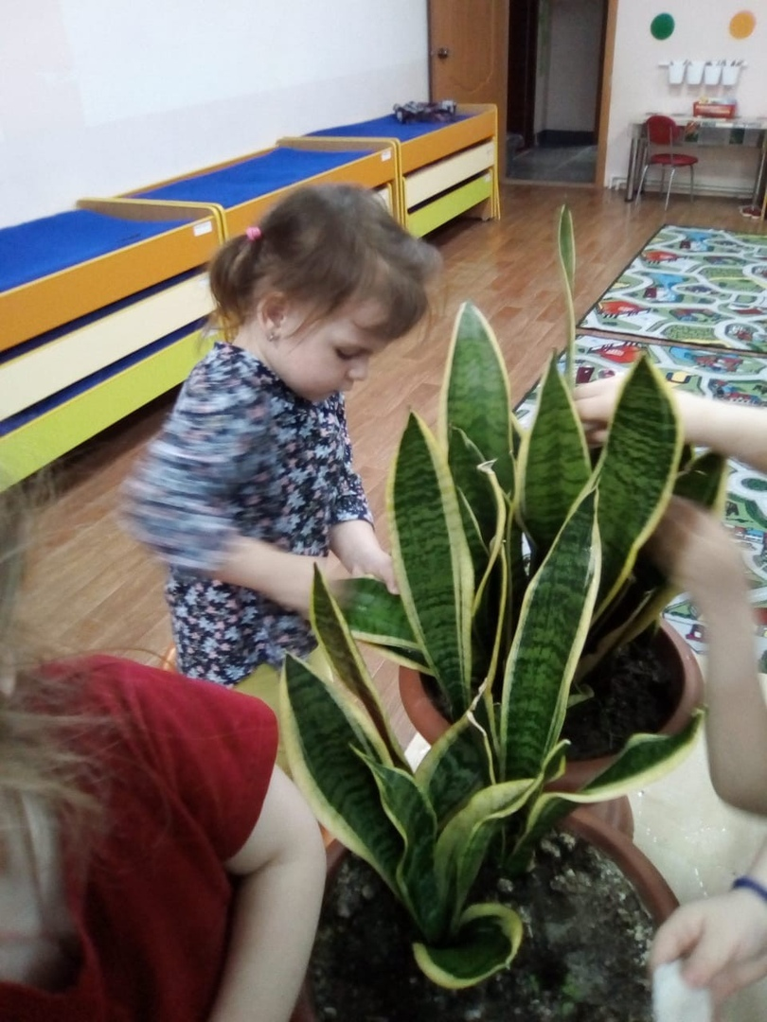
Посадили огород,
Посмотрите, что растет!
Будем мы ухаживать,
Будем поливать! Будем за росточками
дружно наблюдать!

Slide 9
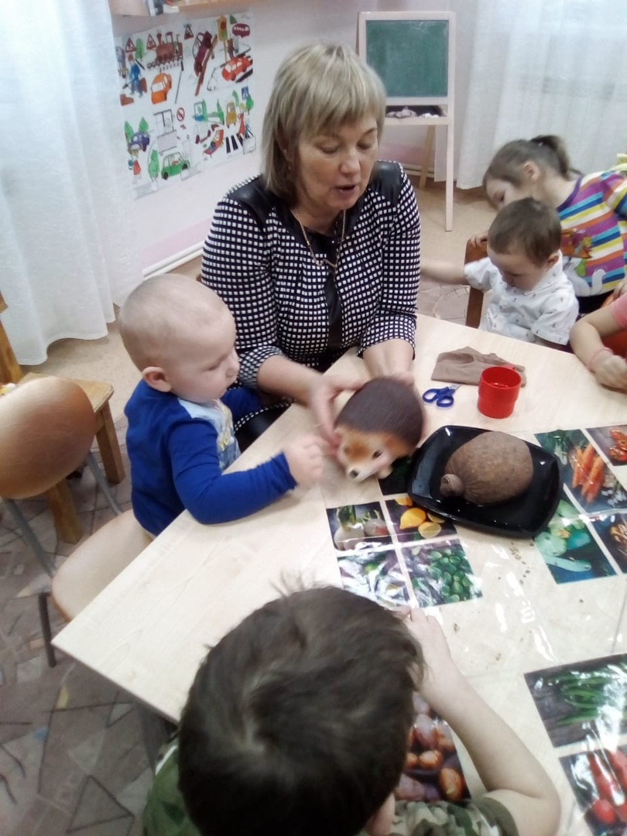
2 этап - исследовательский
Дети наблюдали за ростом растений, проводили опыты, эксперименты.
❖ Устанавливали связи: растения - земля,
растения - вода, растения - человек.
❖ В процессе исследований дети познакомились с
художественной литературой об овощах:
поговорки, стихи, сказки, загадки.
❖ Рассматривали иллюстрации, картины.
Проводились занятия, дидактические игры,
беседы.

Slide 10
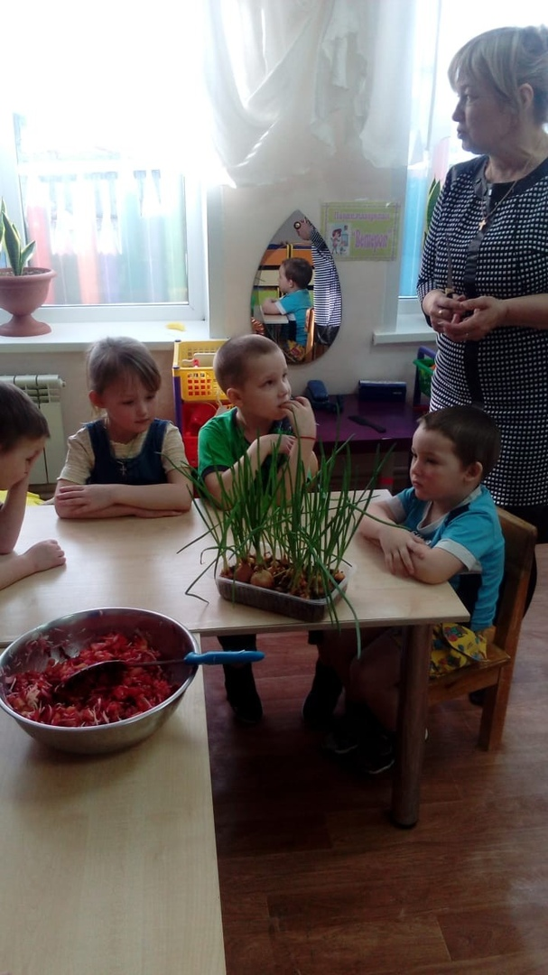
Пойдем с тобою в
огород.
Не мало там у нас
забот!
Польем лучок из
лейки,
И сядем на
скамейки!

Slide 11
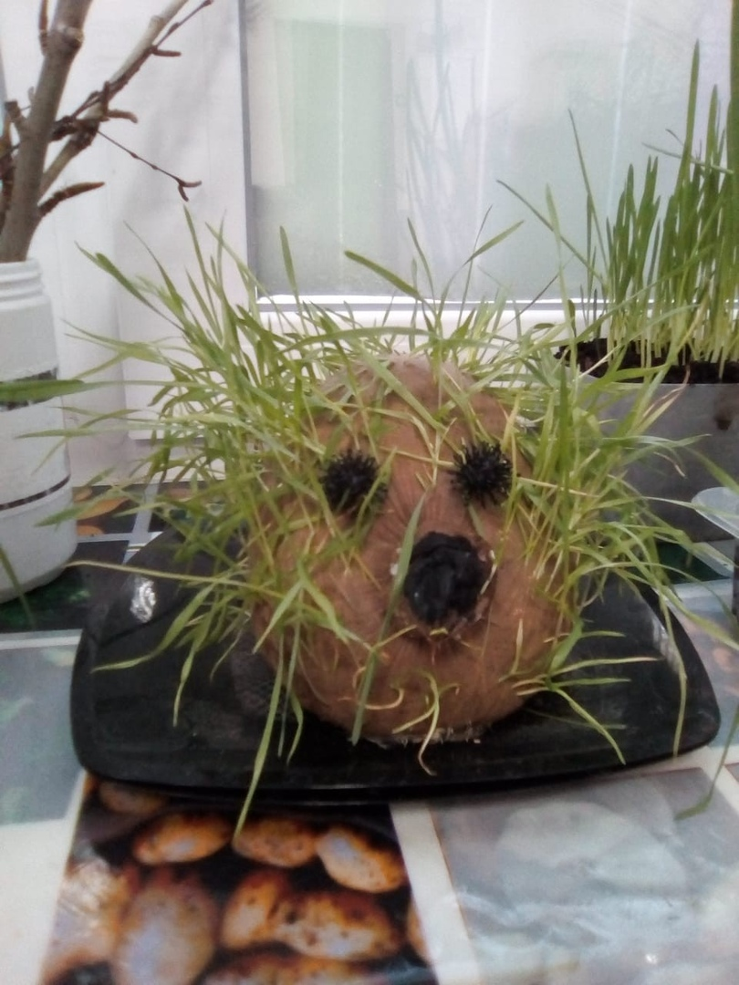
"У ворот шумит народ.
Где тут зимний огород?
Говорят, что там растет.
Огуречная рассада.
И укропчик и лучок.
Смотрят все на огород,
И уходят открыв рот"

Slide 12
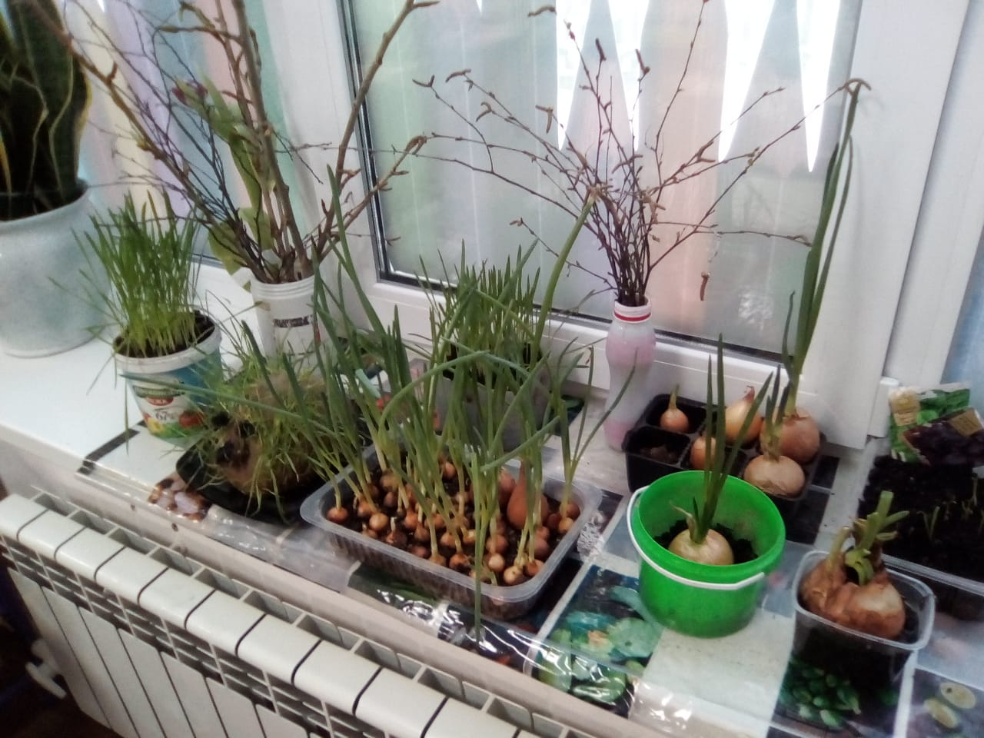
3 этап - заключительный
Подведение итогов реализации
проекта.
➢ В группе был создан огород на окне.

